Slide 1
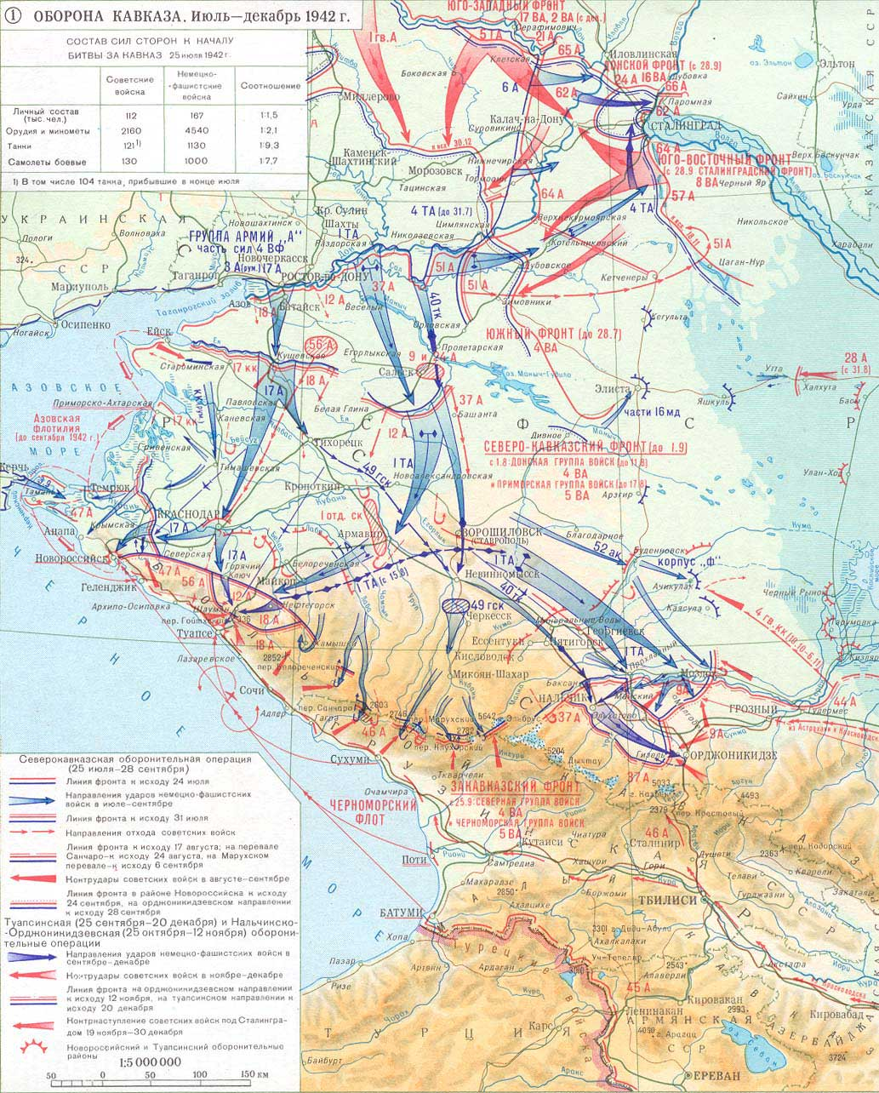
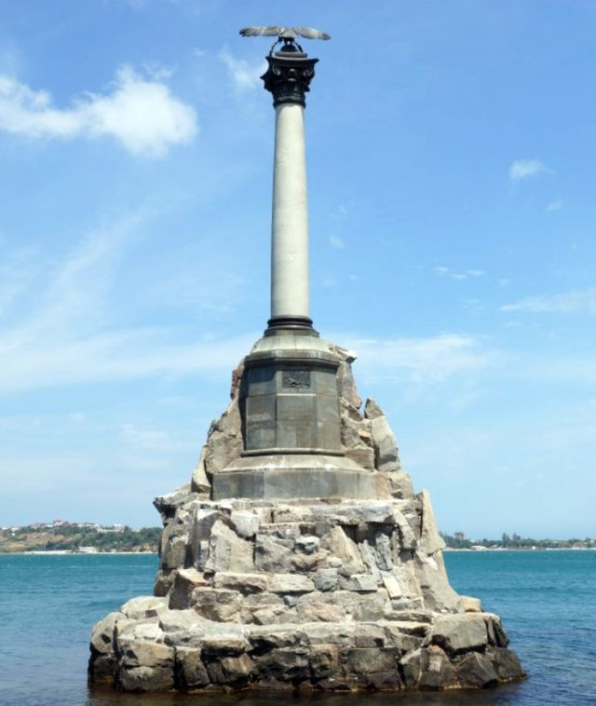
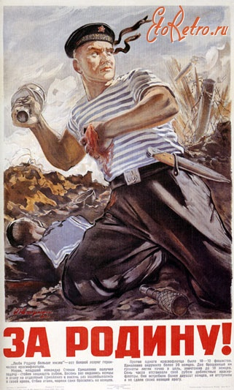
Нам завещано беречь мир…
Международный интернет-конкурс
«Страница семейной славы»
Кучеров Дмитрий
учащийся 6 класса МБОУ «СОШ №16 с УИОП»
города Старый Оскол Белгородской области
руководитель
Враженко Елена Петровна
учитель русского языка и литературы

Slide 2
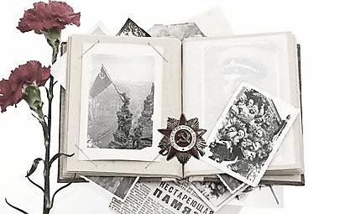
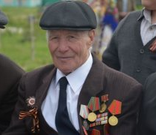
18 сентября 2015 года не стало моего прадедушки... Оборвалась тонкая ниточка, связывающая нас с прошлым. Но человек жив до тех пор, пока жива память о нем. Моя страница истории о нашей семье, жившей во время Великой Отечественной войны, рассказана прадедушкой Груздовым
Михаилом Федотовичем.

Slide 3
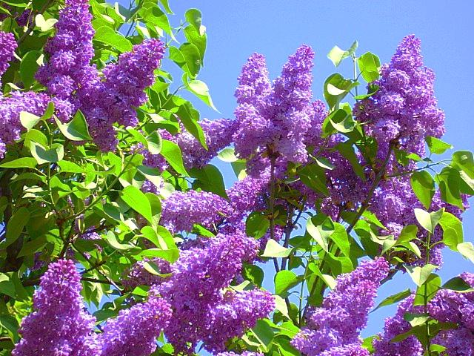
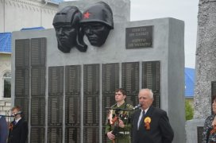
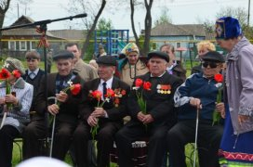
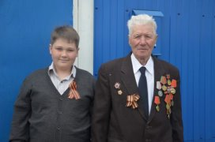
Победа! Победа! Победа! Гремит со всех сторон.
Победа! Победа! Победа! Эхом несется из мая 45-го.
Была Великая Победа. Были слезы пронзительной радости и безудержного горя, боль утрат и яростная гордость за свой народ, выстоявший в битве с фашистской нечистью, а еще была надежда, что с похоронкой вышла ошибка и еще вернется с войны любимый солдат.
И все это ликование тонуло в цветущей сирени.
Так же, как весной 45-го, каждый май бушует сирень возле небольшого деревенского домика, в котором жил мой прадедушка Миша. На калитке табличка: «Здесь живет участник Великой Отечественной войны».
Каждый год 9-го мая мы собирались у прадедушки и шли в сквер к Братской могиле 44 советских воинов, погибших в боях с фашистскими захватчиками, на митинг, где уже все было подготовлено к встрече ветеранов Великой Отечественной войны, людей, которые своими жизнями и судьбами завоевали нам мирное будущее.
В 2015 году прадедушке исполнилось 92 года, но в День Победы он всегда бывал подтянут, на груди позвякивали награды. В душе торжественно и светло. Это особый праздник. Великая Победа нашего народа в кровавой битве с фашистской Германией. Гремели песни военных лет, варили полевую кашу. В воздухе витал дымок от костра. А прадедушка чувствовал запах другого дыма, едкого от взрывов снарядов и горящей техники. Воспоминания обступали его, и годы медленно шли назад, в невозвратное прошлое.

Slide 4

Родился мой прадедушка Груздов Михаил Федотович 22 ноября 1922 года в селе Городище Шаталовского района Воронежской области (сегодня Старооскольский район Белгородской области). Он был третьим сыном в семье. Когда ему исполнилось 3 года, умер отец. А еще через 2 года скончались мамины родители. Пришлось забрать двоих осиротевших младших маминых сестер Алену и Анисию. Жили небогато. Каждому доставалось много работы. Прадедушка в семье был самый младший. Он должен был корову по утрам выгонять в стадо, а вечером встречать. Сорняк на огороде вырывать, курам траву, воду носить. Когда подрос, пошел в школу. Окончил 7 классов. Потом работал на почте. Жизнь налаживалась. А 22 июня 1941 года по радио передали, что началась война. Прадедушка рассказывал, что узнав о войне, женщины плакали, старики с болью вспоминали Первую Мировую войну, люди тут же садились на телеги и уезжали на сборный пункт в город Старый Оскол.
Прадедушка Миша работал почтальоном. Вскоре начали приходить повестки из военкомата. Первую похоронку в деревне он принес в семью своей будущей жены, моей прабабушки Шабановой Марии Семеновны. Ее отец, мой прапрадедушка Шабанов Семен Кириллович родился в 1907 году в большой дружной семье. О счастье семерых детей мечтали его родители Кирилл с Анастасией. Не суждено было мечтам сбыться. За 2 года пятерых детей забрала война.
Историю семьи Шабановых рассказывали мой прадедушка Миша и младшая сестра моей прабабушки Маши - Сидорова Нина Семеновна.

Slide 5
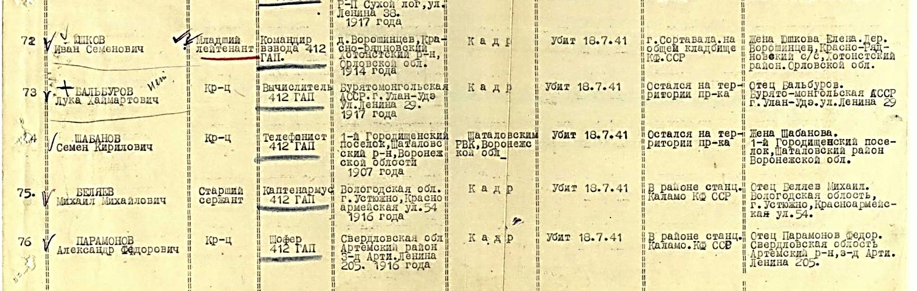
В семье Кирилла и Анастасии Шабановых выросли семеро детей: Семен 1907 года рождения, Илья 1912 года рождения, Василий 1918 года рождения, Иван 1923 года рождения, Ксения 1920 года рождения, Анастасия и Михаил.
У Семена и Екатерины была крепкая семья. Невестку любили. Много трудились. Построили свой дом. Родились двое дочерей: Мария (моя прабабушка) и Нина. Перед войной Семен уехал на заработки в Ленинградскую область. Он был мобилизован на фронт в первые дни войны на Карельский фронт. Воевал телефонистом в 4 отделении 168 стрелковой дивизии. В начале войны там шли кровопролитные сражения. Советские войска противостояли наступлению финской армии, союзникам Германии. К концу июля 1941 года в особо тяжелом положении оказалась 168-ая стрелковая дивизия, отрезанная от основных сил. Командовал дивизией полковник А. Л. Бондарев. С начала июля велись непрерывные бои, части дивизии понесли большие потери. Раненых еле успевали эвакуировать через Ладожское озеро. Не хватало боеприпасов и продовольствия. Многие павшие в тех боях так и остались не похороненными. Семен погиб в Карелии 18 июля 1941 года во время обороны города Сортовала. В те дни наша армия отступала, поэтому тело осталось на территории противника. Где его могила неизвестно. Его младшая дочь Нина рассказывала, что в память об отце осталась только похоронка: «Убит. Труп на поле боя». Двое дочерей 12-ти лет (моя прабабушка) и 3-х лет остались без отца.

Slide 6

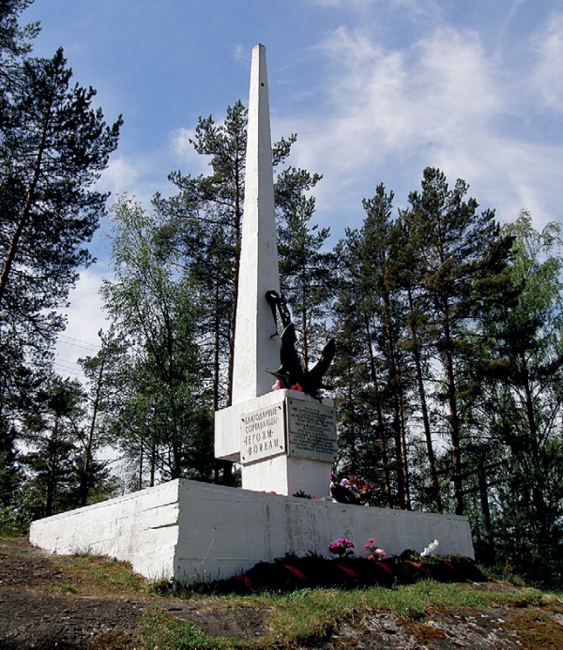
В июле 1975 г. установлен обелиск в ознаменование боевых подвигов защитников Сортавалы в 1941 г. На центральной мемориальной плите надпись: «Воинам 168-й стрелковой дивизии, сдерживавшим на этом рубеже натиск врага в августе 1941 года».

Slide 7
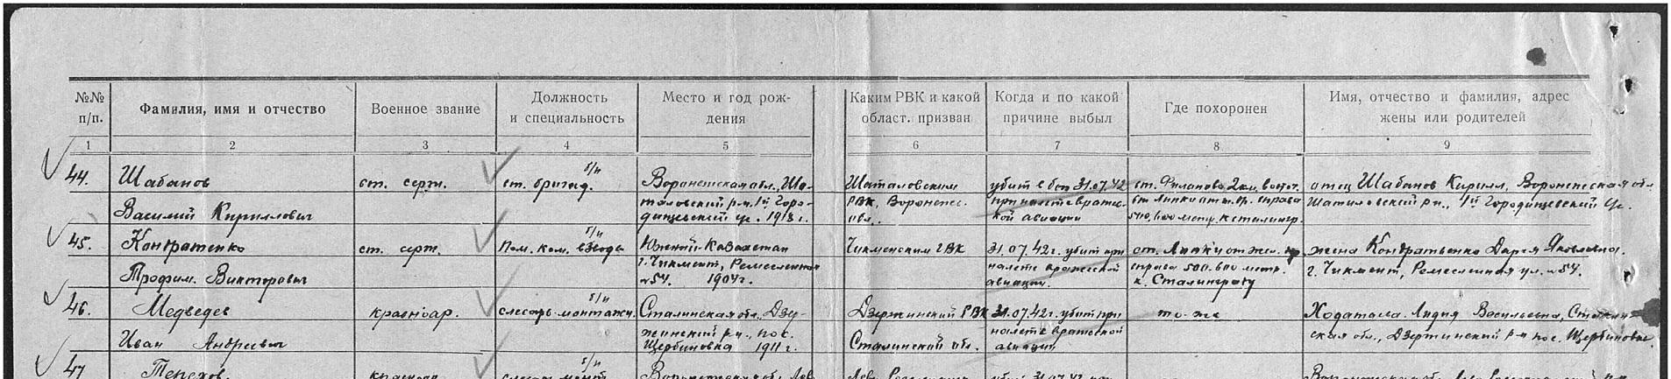
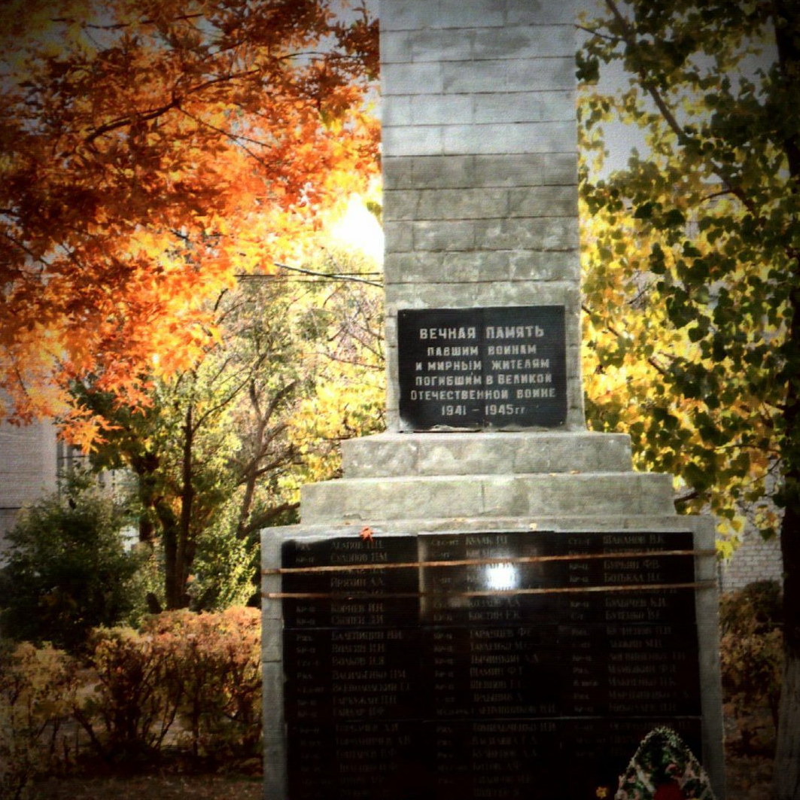
Третий сын в семье Шабановых – Василий, 1918 года рождения, служил старшим сержантом в должности старшего бригадира 176-й танковой бригады, участвовал в обороне Сталинграда, был убит в бою при налете вражеской авиации на эшелон на железнодорожной станции Филоново 31 июля 1942 года и похоронен в братской могиле на привокзальной площади близ станций Филоново и Липки.
В 1973 году захоронение было перенесено в братскую могилу на территории Новоаннинского сельскохозяйственного колледжа.

Slide 8
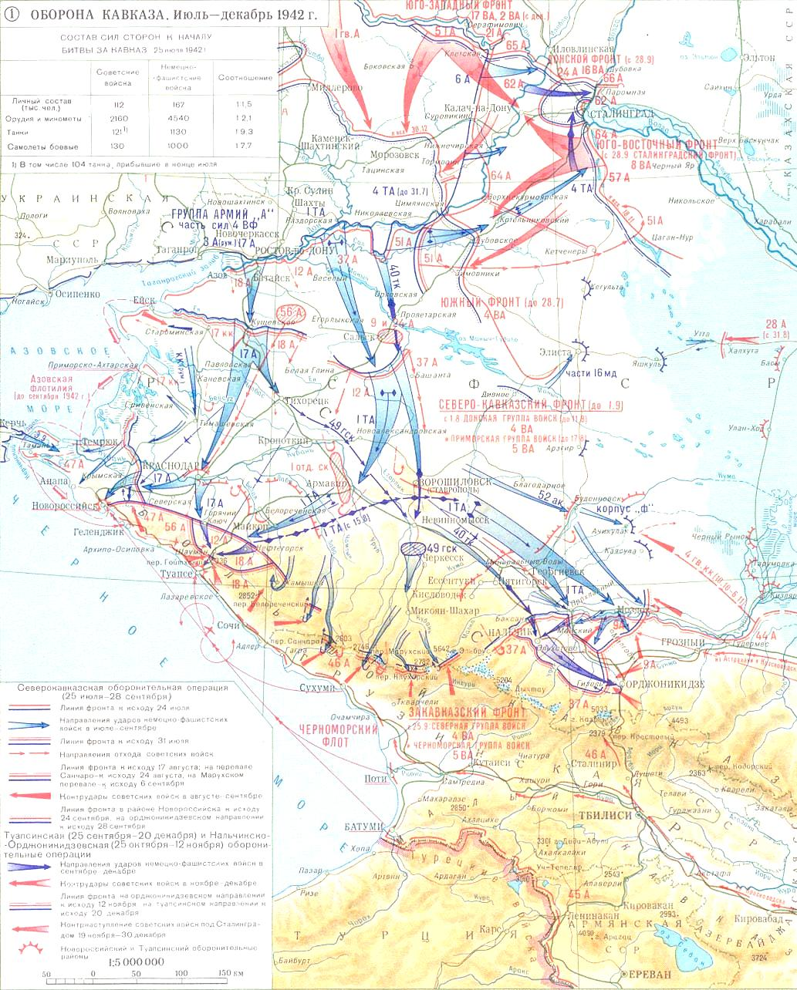
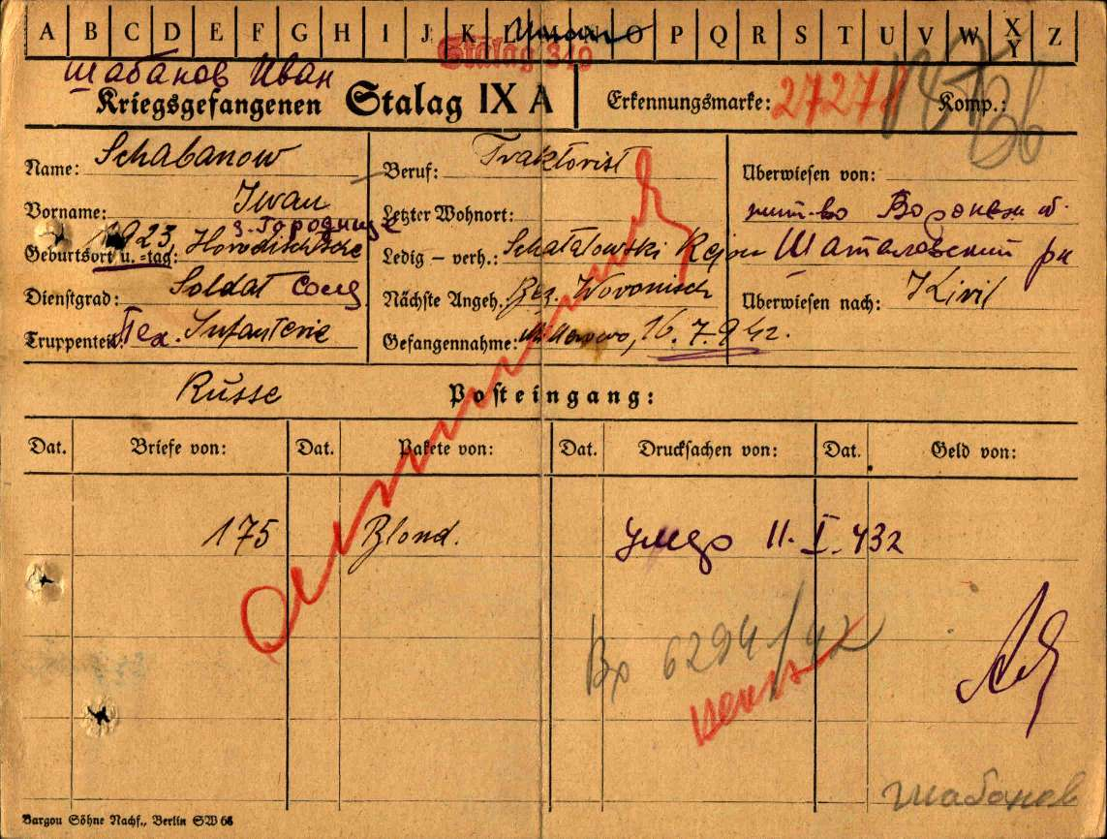
Из хроники боевых действий: «…В течение 16 июля 1942 года наши войска вели бои с противником в районе Воронежа. Бои характеризуются большими потерями. Фронт, обороняемый молодыми дивизиями, нуждался в поддержке резервами. На фронте группы армий «Центр» росло число пленных, захваченных в ходе операции «Зейдлиц»…».
Сухая фраза: «растет число пленных», а за ней тяжелая судьба третьего из сыновей в семье Шабановых – Ивана. Он родился в 1923 году, служил солдатом (рядовым). К сожалению, мы можем только предполагать, как он был пленен. Фашисты прорывались к Сталинграду. Наши солдаты стояли насмерть, но силы были неравны. Около 18,5 тысячи наших воинов погибли, 65 тысяч человек попали в плен. 19-ти летний Иван был пленен16 июля 1942 года за 2 недели до гибели старшего брата Василия. Ему был присвоен лагерный номер 27278. Иван провел 6 месяцев в шталаге 349 в «уманьской яме».
Шталаг представлял собой глиняный карьер шириной около 300 метров и длиной около километра, с отвесными стенами высотой до 15 метров. Внутри лагеря были установлены 2 железные бочки, в них готовилась пища для военнопленных. Эти кухни при круглосуточной работе могли приготовить пищи не более, чем на 2000 человек. Ежедневно в лагере от голода, тифа и дизентерии умирало 60-70 человек.
Умер Иван 11 февраля 1943 года.

Slide 9
Илья 1912 года рождения записался на фронт добровольцем в январе 1942 года, оставив дома жену Анастасию Ивановну и сына Анатолия. А в июне 1942 года пропал без вести на фронте… О его судьбе мне ничего не известно.
Старшая дочь Ксения с двумя маленькими детьми жила в селе Городище недалеко от родителей. Война, голодно. Лес недалеко от дома. Грибы, ягоды, дрова – все из леса. Во время оккупации Анна шла из леса, услышала немецкую речь, испугалась, побежала. Уже на ступеньках дома догнала ее фашистская пуля. Чем помешала молодая безоружная женщина?! Еще двоих детей оставила сиротами война.
Не стало больше счастливой семьи Шабановых. Погибли пятеро детей в семье.
Ни одного человека не обошла война. Много повесток и похоронок разнес прадедушка Миша, а в августе 1941 года получил повестку из призывной комиссии при Шаталовском районном военном комиссариате на действительную военную службу и сам. Старшие братья Тихон и Максим уже воевали. Привезли их в здание Воронежского цирка. От Шаталовского РВК выбрали 13 человек, годных к службе в морской пехоте. Из родного села отбор прошел только прадедушка. И еще на 1 месяц до сентября отпустили его домой. 30 сентября 1941 года он был направлен в Севастополь. 5 декабря 1941 года после «учебки» принял военную присягу при 18 отряде катеров Черноморского флота.
Прадедушку распределили на сторожевой катер СК - 012 Закавказского фронта. Их катер сопровождал десант, пехоту, баржи, патрулировал Черноморское побережье, защищал военно-морские базы. Он так же участвовал в сухопутных операциях при обороне Севастополя и Туапсе.
Фашистам во что бы то ни стало нужно было прорваться на Кавказ к Бакинской нефти. Бои шли кровопролитные. Один из боев за Туапсе длился почти сутки. Фашисты прорвались через оборону, высадились на берег и начали с боем продвигаться к городу. Люди валились с ног от усталости, многие погибли, были ранены. Но несмотря на яростные атаки, немцы так и не смогли захватить город.
С водой в Крыму бывали перебои. Однажды после выполнения задания возвращались на базу морпехи. Лето, жара, вода закончилась. Увидели около дороги источник, а в нем убитая лошадь лежит. Жажда была настолько сильной, что, не задумываясь, приложили тельняшки к воде и начали пить.

Slide 10
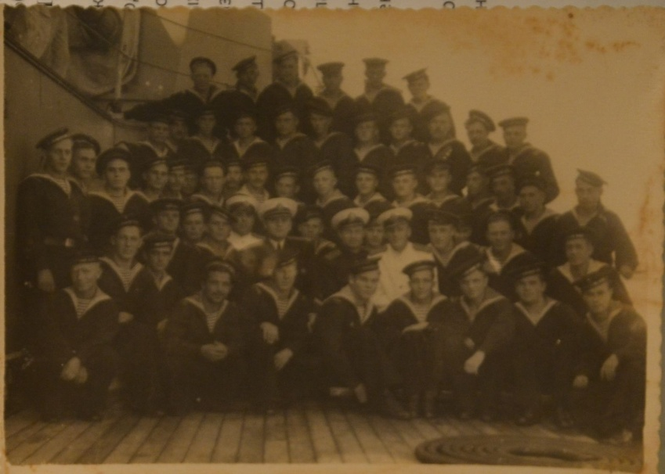
Часто с благодарностью вспоминал о начальнике катера. Во время налетов вражеской авиации он отдавал команду экипажу: «В трюм!», а сам становился к штурвалу и лавировал между взрывов вправо - влево, вправо - влево. Обшивку катера пронизывали пули, в пробоины поступала вода и судно медленно погружалось в воду все ниже и ниже. Но улетали фашистские бомбардировщики, катер причаливал к берегу. Пробоины латали, и судно продолжало нести службу. Рассказывал прадедушка, как на его глазах во время артобстрелов тонули катера, корабли. «Мало кто мог спастись. Очень страшно было».
Бывали на войне и забавные случаи. На берегу лежали трубы. В очередной налет бомбардировщиков, старшина спрятался в одну из труб. Миссершмиты улетели, а старшина застрял в трубе. Пришлось сваркой резать трубу, поливая ее водой, чтобы вызволить незадачливого старшину из «плена».
Прадедушка рассказывал, что однажды видел, как были расстреляны 12 человек. Их построили вдоль берега, зачитали приговор военно-полевого суда и последовала команда: «По предателям Родины - огонь!» Такая участь ждала дезертиров и предателей.
В феврале 1942 года прадедушка был направлен в школу химиков Черноморского флота, где обучался специальности командир отделения химиков. После обучения в июле 1942 года направлен в 11 батальон воздушного наблюдения оповещения связи. Далее воевал в сухопутных войсках в морской пехоте. Защищал Керчь, Туапсе. «Черная смерть», со страхом называли фашисты морских пехотинцев.

Slide 11
Поддерживали солдата на фронте письма. В июле 1942 года перестали приходить из дома долгожданные весточки. Фашисты, венгерские солдаты - мадьяры- оккупировали Старооскольский район. Зная об их зверствах, страшно было за судьбу матери и ее сестер. Ничего не знал прадедушка Миша и о судьбе старших братьев.
А дома на оккупированной территории было еще тяжелее. Молоко, яйца, кур, даже картошку на огороде– все забирали фашисты. Нечем было кормить детей. Жили около леса, собирали ягоды, грибы, люди ели траву: дикий чеснок, крапиву. Варили «соломать», в чугунке запаривали разную траву с картошкой. Дрова на растопку тоже из леса носили. Чудом уцелела корова.
Был случай, когда немецкий солдат принес сахар, консервы. Знаками объяснил, что дома у него тоже осталась семья, дети, и попросил взять продукты. Но это исключение.
В 1942 году наши войска несли большие потери и приходилось отступать. Через Городище проходила часть, в которой служил один из местных жителей - Алексей. Он дезертировал и остался в деревне, прятался до прихода фашистов. А во время оккупации стал полицаем. Был он жестоким и беспощадным. А в то время, когда он убивал и грабил односельчан, на фронте сражались и погибли за Родину трое его братьев. После освобождения Старооскольского района от фашистов, жители подсказали, где искать полицая. Суд был скорым, привели его к кладбищу на расстрел, туда же пришла и его мать. Не дрогнуло материнское сердце, когда предложили с сыном попрощаться. Только сказала: «Таких, как он, расстреливать надо».
8 месяцев длилась оккупация Старооскольского района. Когда освобождали Городище от фашистов, велись жестокие бои, земля была устлана трупами. Жители прятались в погребах. До сих пор в лесу встречается много заросших травой окопов, воронок от взрывов.
Тяжело было от дум, от переживаний за родных, от безвестности за их судьбу. Во время рукопашных боев, по словам прадедушки, вся ярость выливалась на фашистов. Бился с ними нещадно. Сознание затуманивалось. «За мать, за братьев, за родной дом», - стучало в голове. «За мать, за братьев…».
Весной 1943 года пришло первое после освобождения от оккупации Старооскольского района письмо из дома. Узнал о судьбе старших братьев.

Slide 12
Старший брат прадедушки Миши Максим 1914 года рождения на момент начала войны жил в городе Николаев, где работал машинистом паровоза. Во время войны перевозил военную технику к местам сражений. В 1943 году фашисты бомбили железнодорожный состав и Максим погиб. Его фото до сих пор висит в доме, где жила после войны его мать Евдокия.
Средний брат Тихон 1918 года рождения в 1941 году служил в армии. Воевал в пехоте в звании младшего сержанта. В 1943 году во время одного из боев под Воронежем его часть попала в окружение. Случилось так, что его отряд взяли в плен. Их заперли в сарай. Там же оказался его земляк. На побег решились быстро. Ночью сделали подкоп из сарая и убежали. К счастью в суматохе не заметили их отсутствие. Ночь переждали в деревне. Утром раздобыли гражданскую одежду, чтобы переодевшись было легче проходить мимо немецких патрулей. Из Воронежской области до села Городища добирались около 3 недель. В свою деревню Тихон добрался вечером. Зашел в родной двор. Мать доила корову. Повернулась, увидела человека.
- Что тебе, парень? – не узнала сына мать. За эти дни Тихон поседел, его волосы стали совершенно белые.
- Мама, - позвал Тихон.
Перевернув подойник, Евдокия уже бежала к своему постаревшему сыну. Войну Тихон прошел до конца.

Slide 13

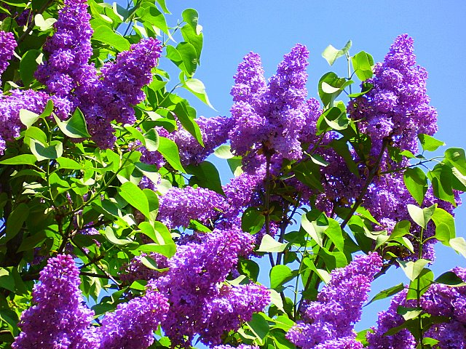
Победу прадедушка встретил в Севастополе. Когда объявили об окончании войны, его сразу же отпустили домой в отпуск. «А как я поеду? - заволновался прадедушка,- У меня форма вся изорванная!" Командир разрешил взять новую форму со склада, и прадедушка Миша поехал домой на целый месяц.
За время войны прадедушка заслужил ордена и медали: «За отвагу», «За оборону Кавказа», «За оборону Севастополя», «За Победу», «Отечественной войны 1 степени», «Отечественной войны 2 степени».
Медаль «За отвагу» прадедушка получил за взятие сопки под Севастополем. Крепко фашисты держались за высоту. Двое суток шли бои. Одним из первых на сопку ворвался мой прадедушка.
После войны прадедушка отслужил еще 2 года, вернулся в родную деревню, женился, построил дом, посадил сирень и жил мирной жизнью. Когда расспрашивали его о войне, завещал нам беречь мир. Всегда внимательно следил за событиями в мире. Последнее время с болью слушал новости, поступающие с Украины, а позже и вовсе перестал смотреть новостные передачи.
Война… Никогда люди, прошедшие Великую Отечественную войну, не забывали о ней. Должны помнить о ней и мы. Помнить, за что боролись и погибали наши прадеды. Помнить о тех, благодаря кому мы живем в свободной стране. Помнить о том, почему началась война. И в память о миллионах загубленных жизней, изломанных судеб мы обязаны сохранить мир, не пустить в нашу жизнь фашизм. Я буду помнить об этом всегда. Вечная память героям!

